Slide 1
Klasyfikacja Zdjęć
Cezary Polkowski
Alicja Przeździecka

Slide 2
Milestone 1
Cel biznesowy
Wstępna analiza i czyszczenie danych

Slide 3
Zawartość zbioru
Zbiór zawiera 3 301 oznaczonych obrazów z endoskopii kapsułkowej, podzielonych na trzy kategorie: Normalne, Malformacje Tętniczo-Żylne oraz Wrzody.

Slide 4
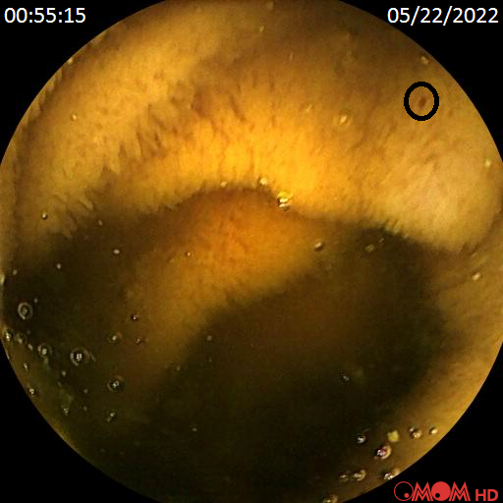
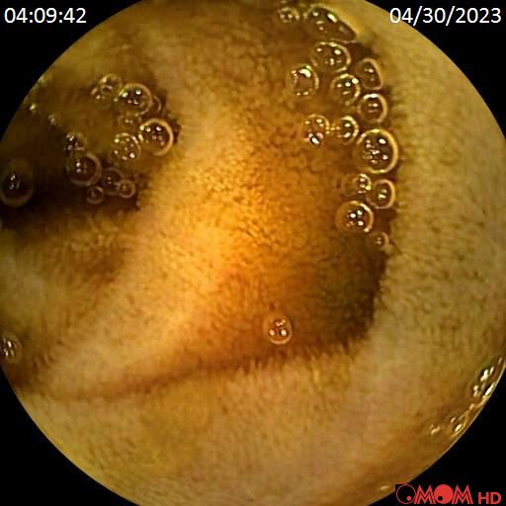
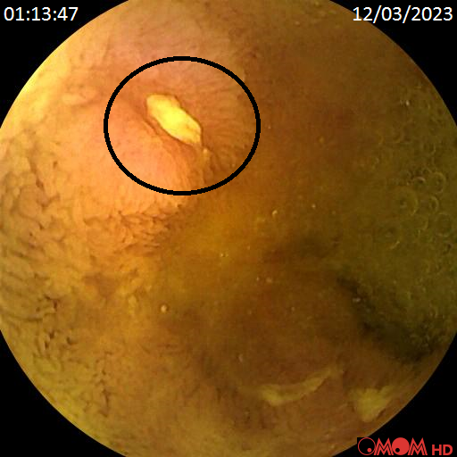
Przykłady zdjęć przed wyczyszczeniem
AVM Normal
Ulcer

Slide 5
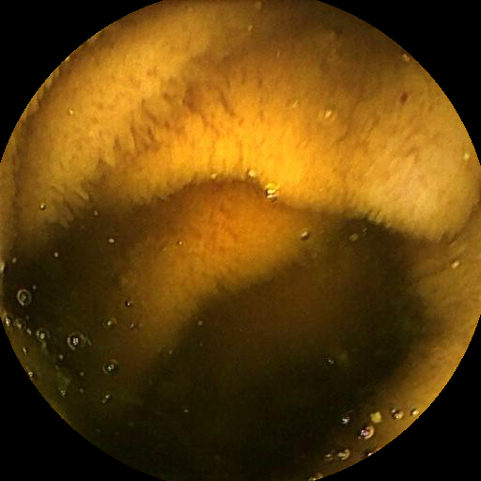
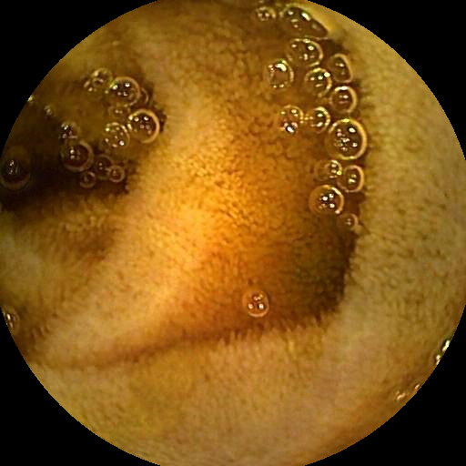
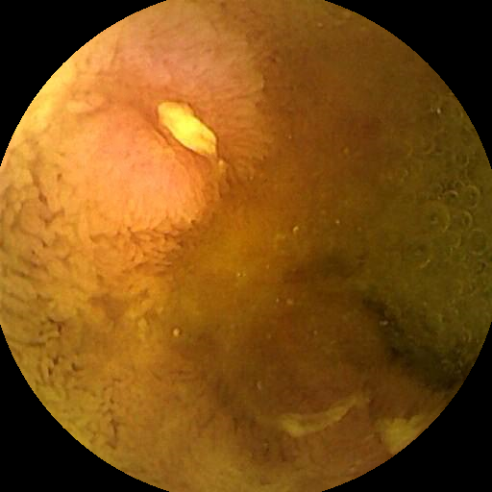
Przykłady zdjęć po wyczyszczeniu
AVM Normal
Ulcer

Slide 6
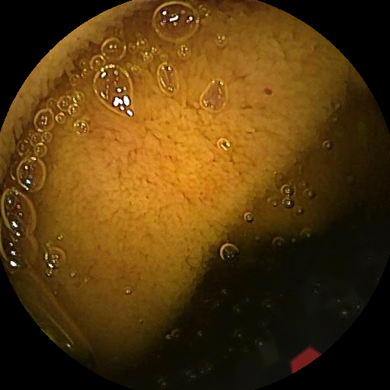
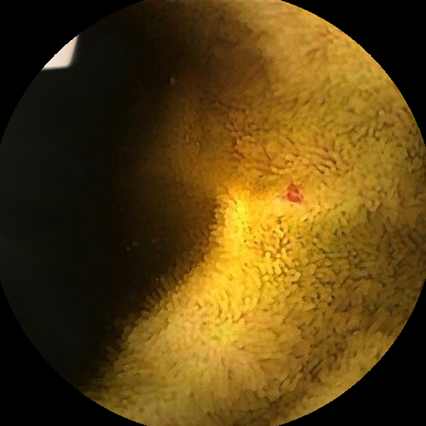
Przykłady zdjęcia do usunięcia

Slide 7
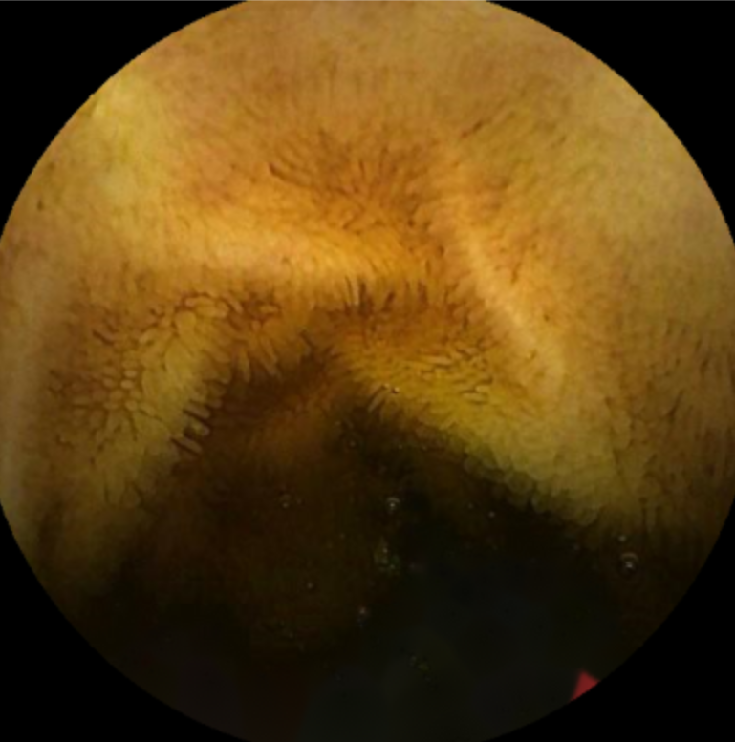
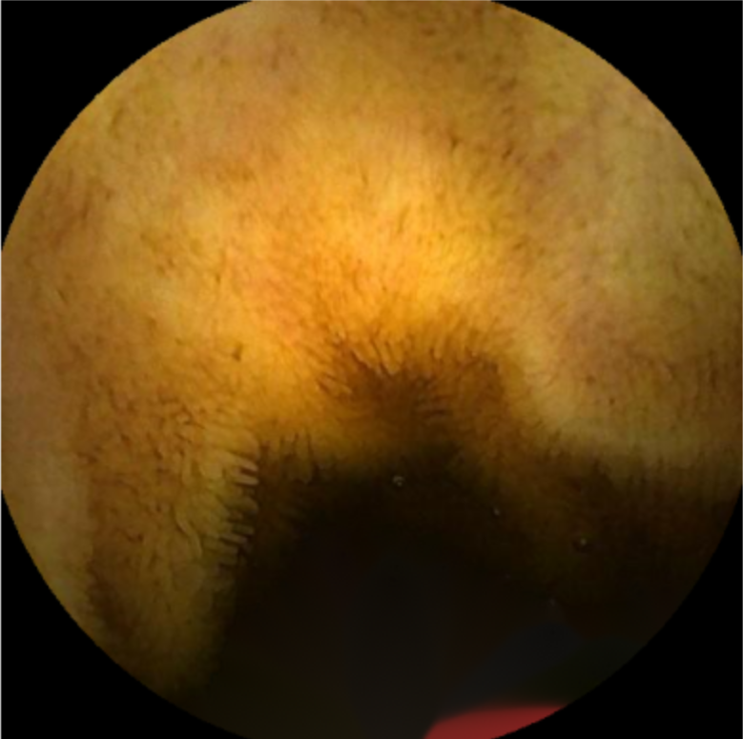
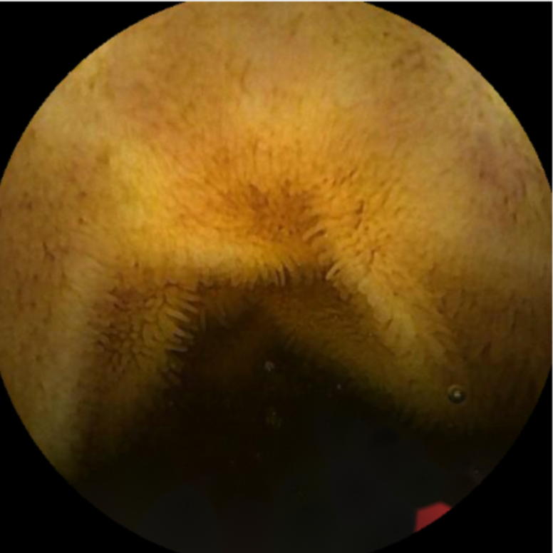

Slide 8
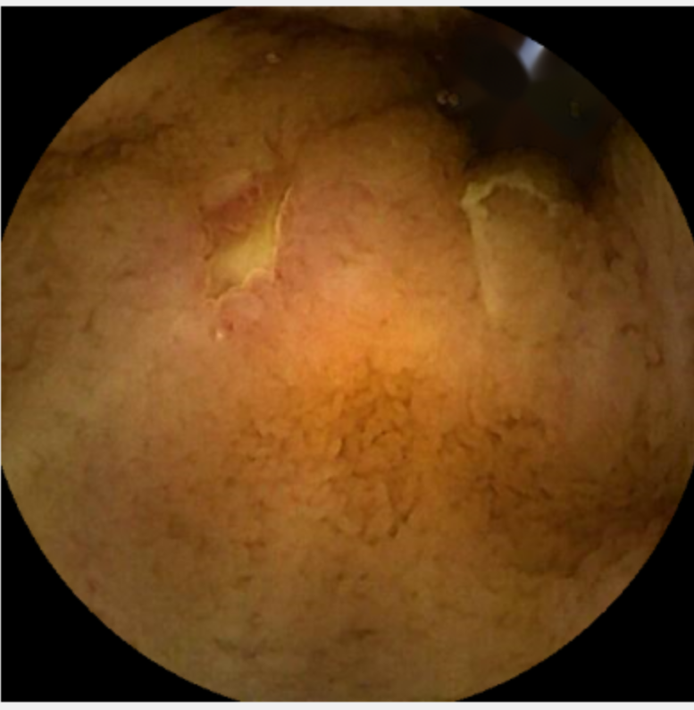
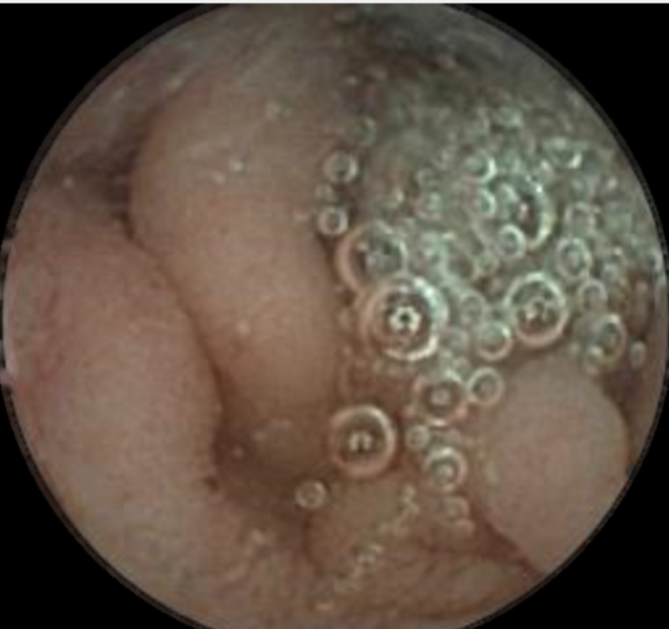
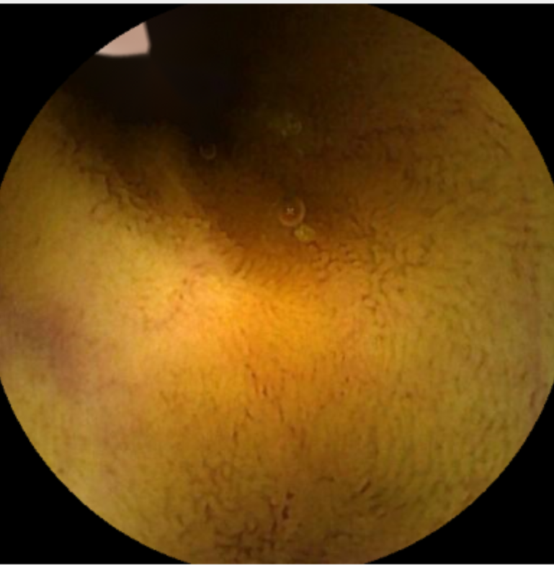

Slide 9
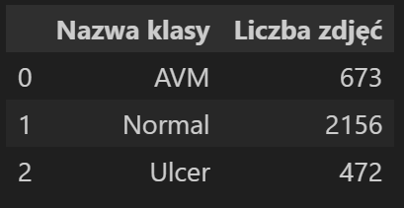
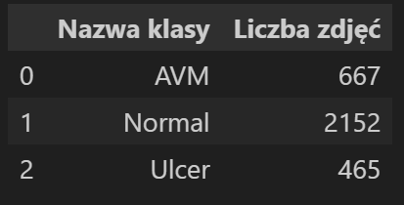
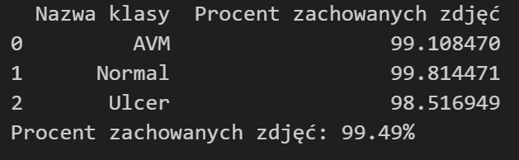
Ilość zdjęć dla każdej klasyfikacji
Przed usunięciem
Po usunięciu

Slide 10
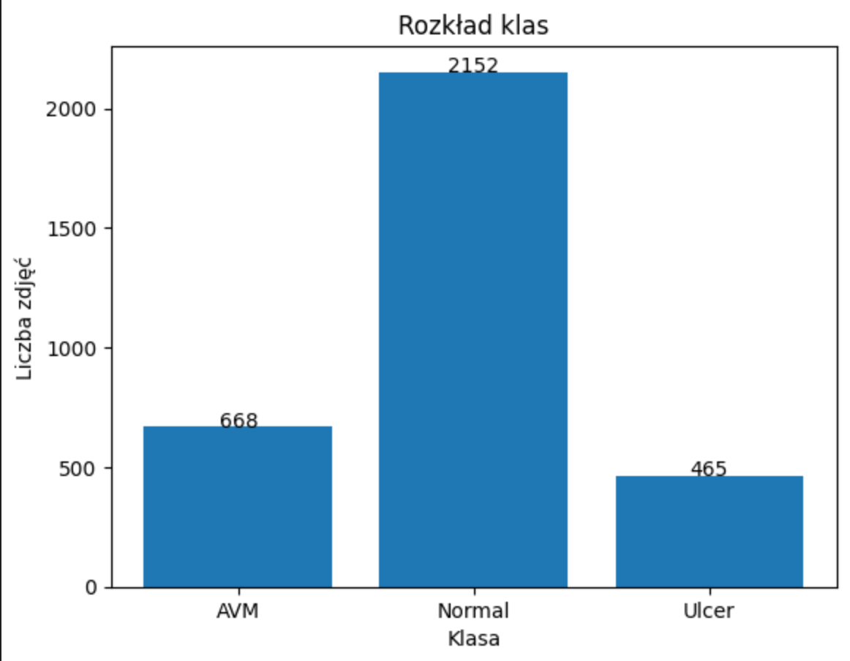
Podział klas

Slide 11
Milestone 2
Inżynieria cech
Wybór modelu
Optymalizacja modelu

Slide 12
Pierwsze podejście do balansowania danych

Slide 13
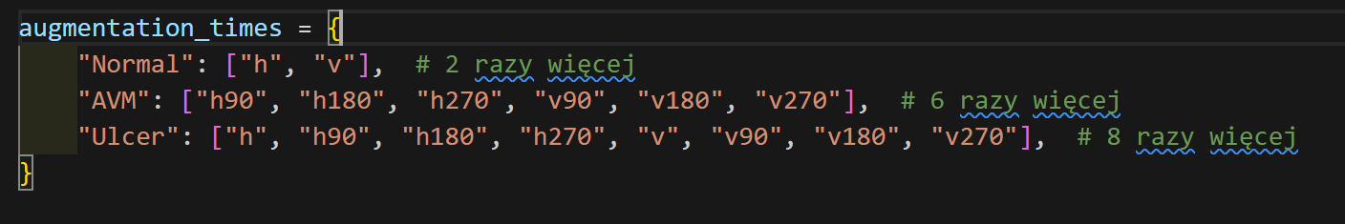
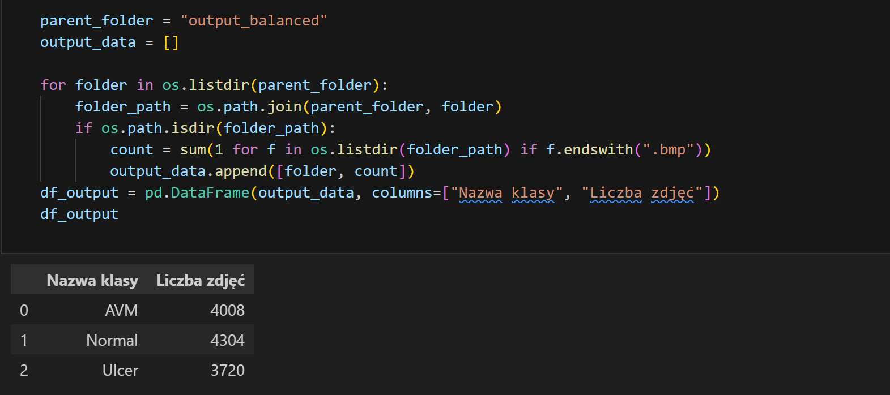
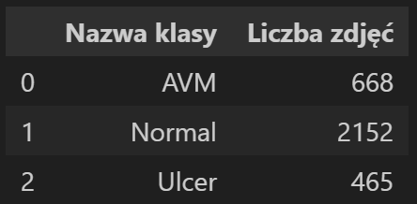

Slide 14
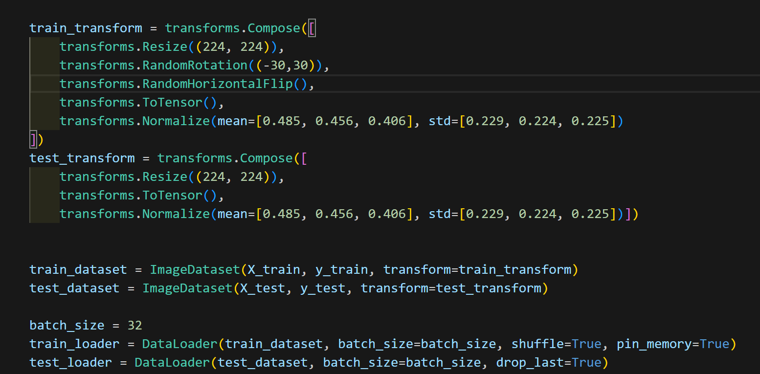

Slide 15
Model 1:
3 warstwy i dropout 0.5
Model 2:
- Funkcja aktywacji LeakyReLU zamiast ReLU (niższe accuracy)
Model 3:
Dropout 0.2
Model 4:
Zwiększenie liczby filtrów
Model 5:
Zwiększenie warstw o 1 i zwiększenie liczby filtrów
Model 6:
Model 5 + dropout do 0.3
Najlepsze wyniki dla modelu 6.

Slide 16
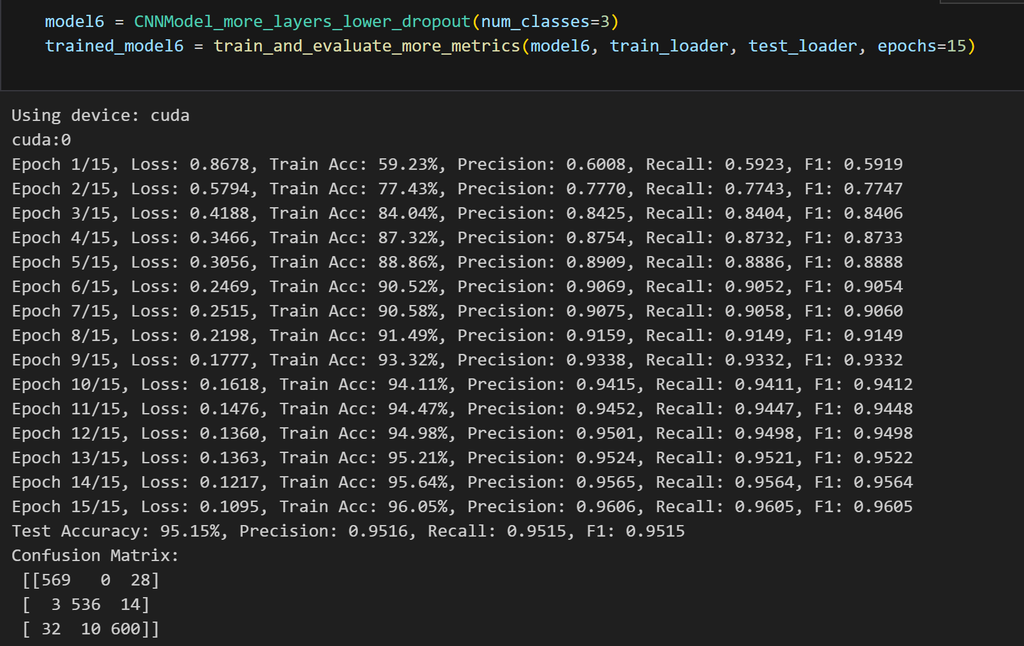
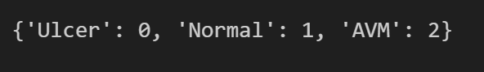
Widzimy, że tylko 10 razy model zmiany chorobowe fałszywie zakwalifikował jako zdrowe (Normal)

Slide 17
Drugie podejście do balansowania danych

Slide 18
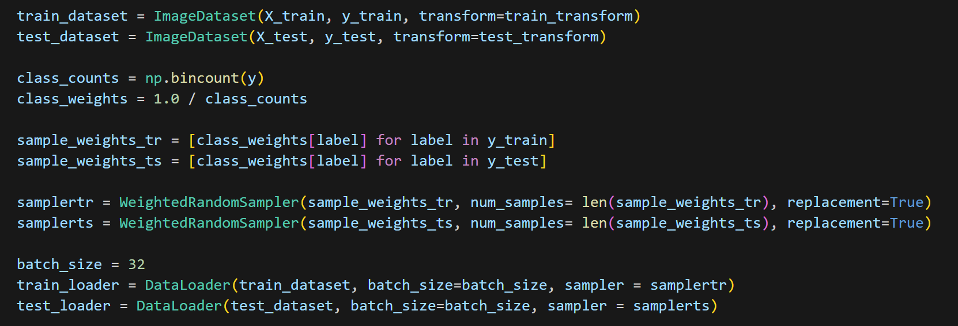
Tym razem, zamiast zmieniać ilość zdjęć, zmienimy jak często zdjęcia z różnych klas będą wybierane
Używamy do tego funkcji WeightedRandomSampler

Slide 19
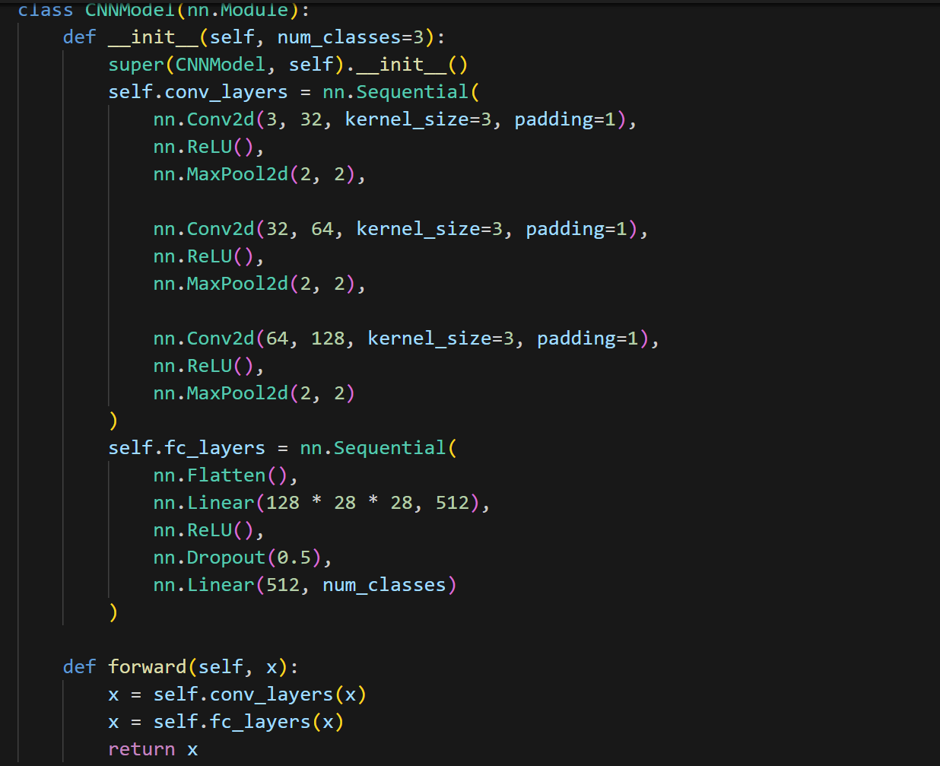
Najlepszym wynikiem modelu było acc=0.95

Slide 20
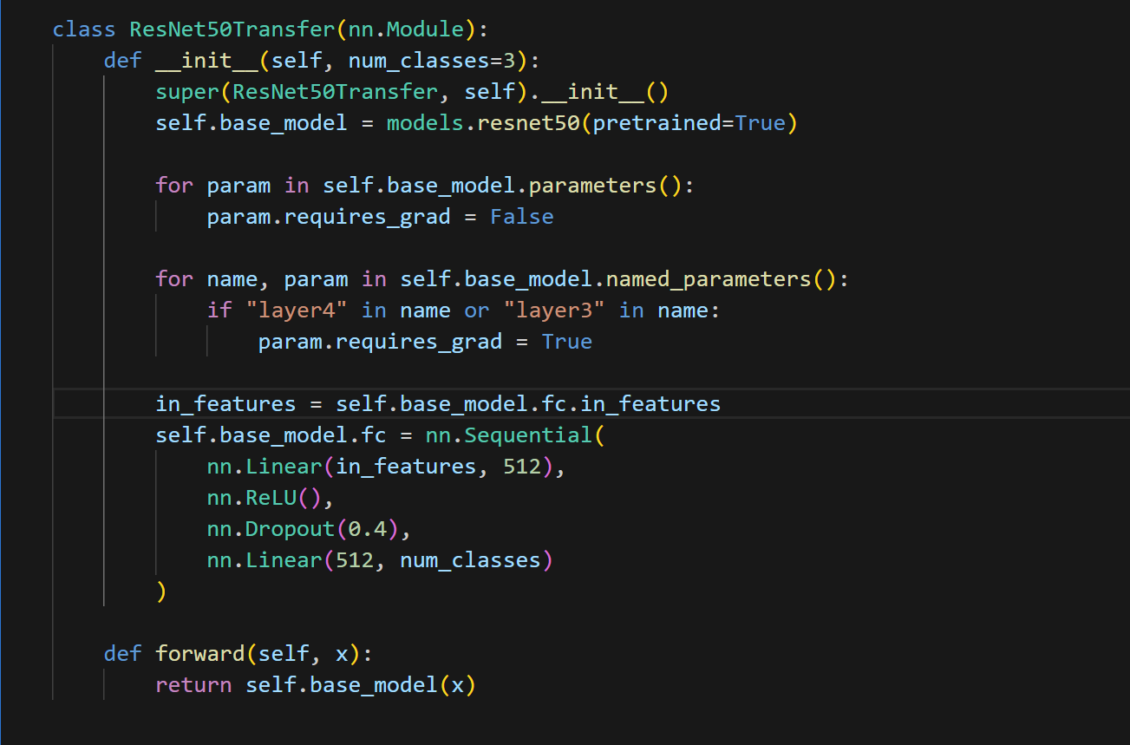
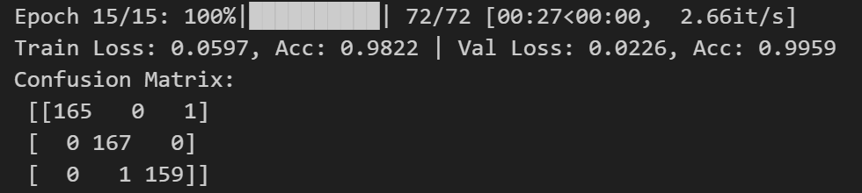
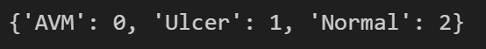

Slide 21
Milestone 3
Walidacja i testowanie modelu
Interpretowalność

Slide 22
Cele
Należy zweryfikować czy model przewiduje na podstawie odpowiednich elementów obrazków (czy wykrywa objawy)
Jeśli nie to należy sprawdzić czy jest możliwość poprawy modelu tak, aby wykrywał
Jeśli nie jest to możliwe to znaleźć powód/powody

Slide 23
Cel 1
Po lewej stronie będzie obrazek z zaznaczonym polem, które najbardziej wpłynęło na decyzję o klasyfikacji. Po prawej będzie ten sam obrazek, bez żadnych modyfikacji (prosto z datasetu – z zaznaczonymi objawami)

Slide 24
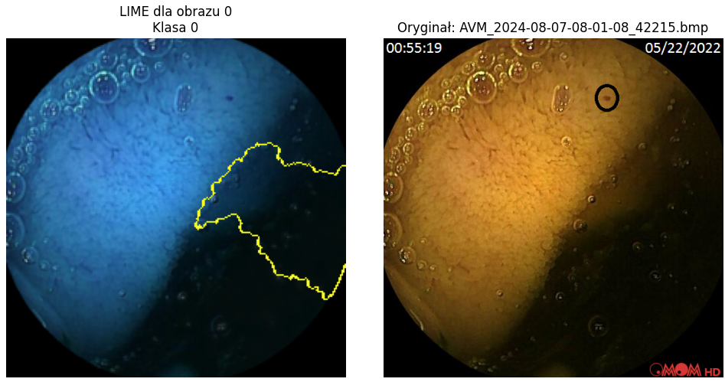

Slide 25
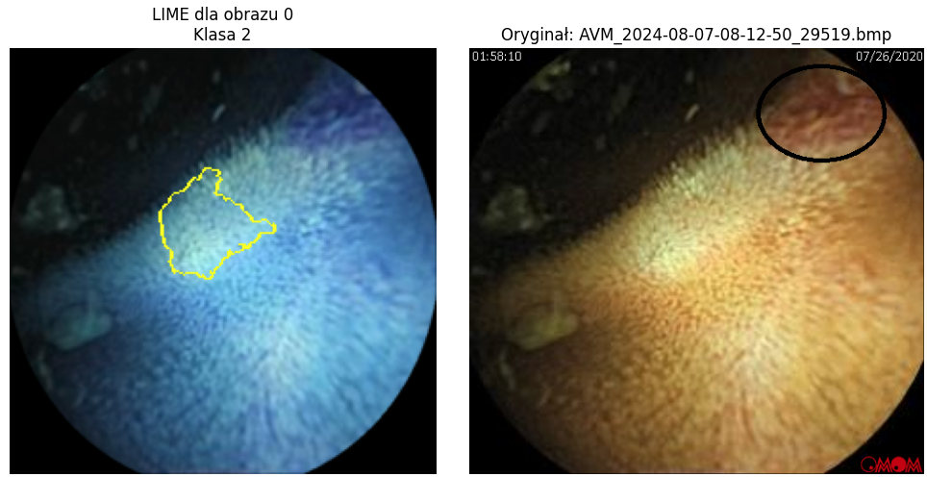

Slide 26
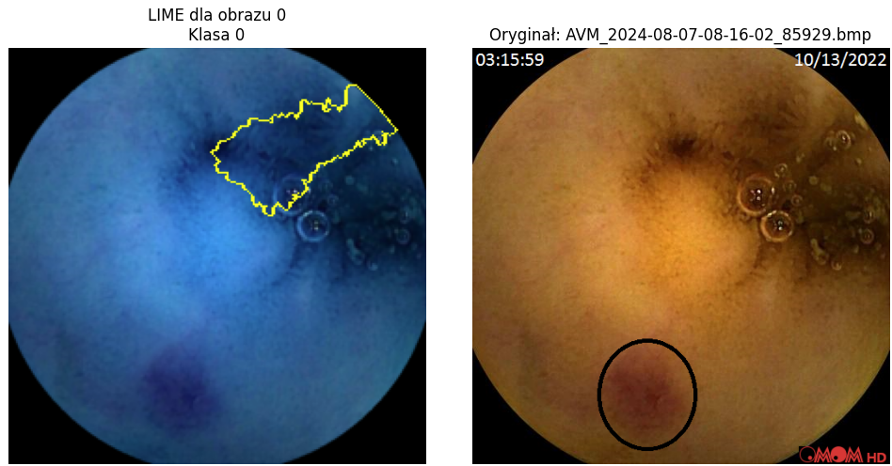

Slide 27
Cel 1 - Wnioski
Jak widać w większości przypadków model podejmuje decyzję na elementach nie związanych ze zmianami chorobowymi.
Pomimo tego model poprawnie klasyfikuje zdjęcia

Slide 28
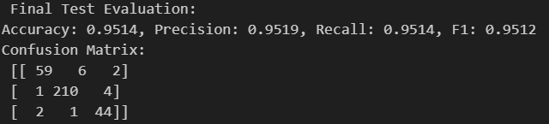
Cel 2
Próba zmiany sposobu nauczania modelu aby brał pod uwagę głównie zmiany chorobowe
W tym celu został stworzony: model_cropped_photos_radius_50 - model wytrenowany na zdjęciach z folderu (cropped_out_50) zawierający fragment ze zmianą chorobową lub losowy fragment w przypadku klasy 'Normal’
Pomimo gorszych wyników modelu, otrzymane wyniki testów interpretowalności są identyczne

Slide 29


Slide 30


Slide 31
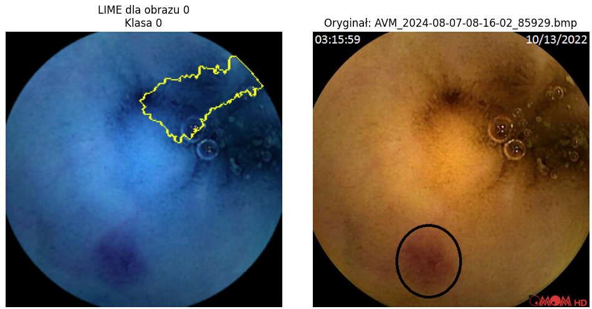

Slide 32
Spróbowaliśy zmusić model do rozpoznania zmian poprzez powiększenie ich.

Slide 33
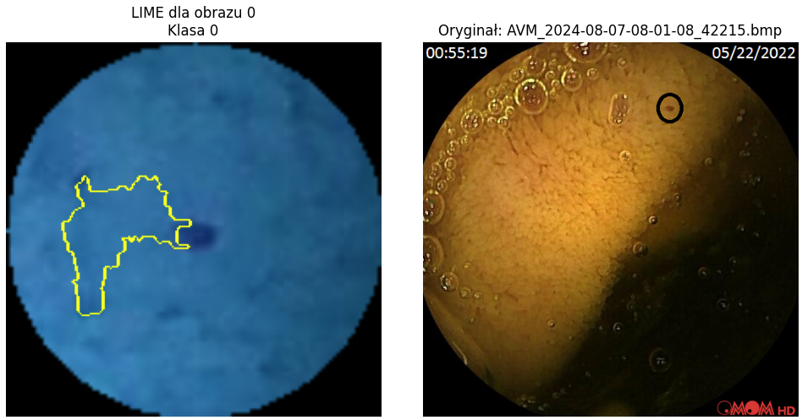

Slide 34
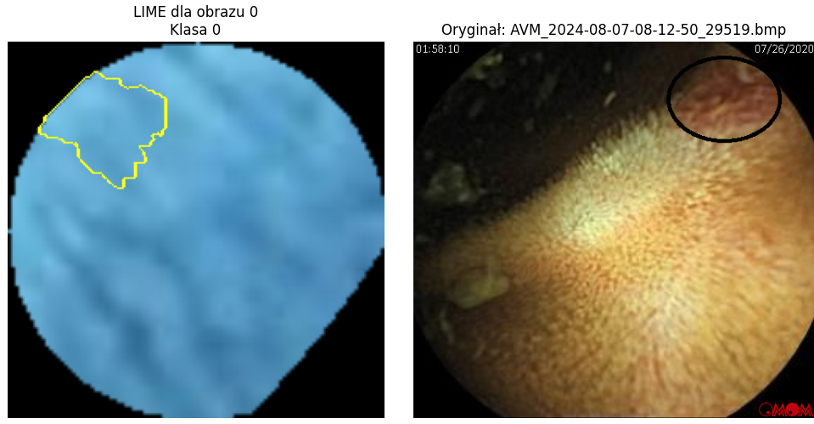

Slide 35
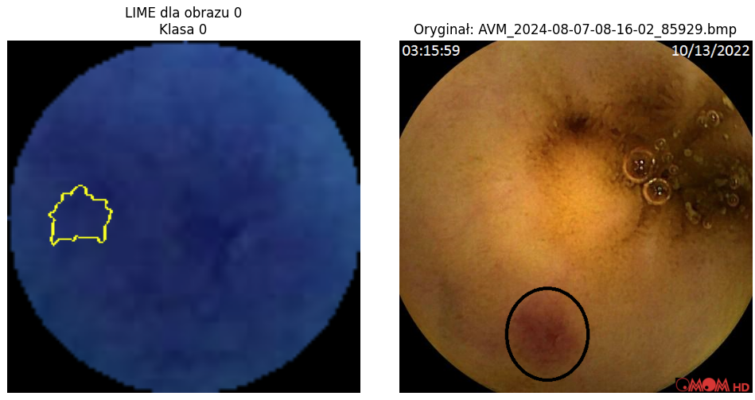

Slide 36
Cel 2 - Wnioski
Widzimy, że nawet przy próbie zmuszenia modelu do próby rozpoznania zmian, nadal kieruję się on szumem do podejmowania decyzji
Wniosek: Problem może dotyczyć datasetu

Slide 37
Cel 3
Znalezienie przyczyn, przez które model dochodzi do poprawnego wyniku pomimo popełniania błędów

Slide 38
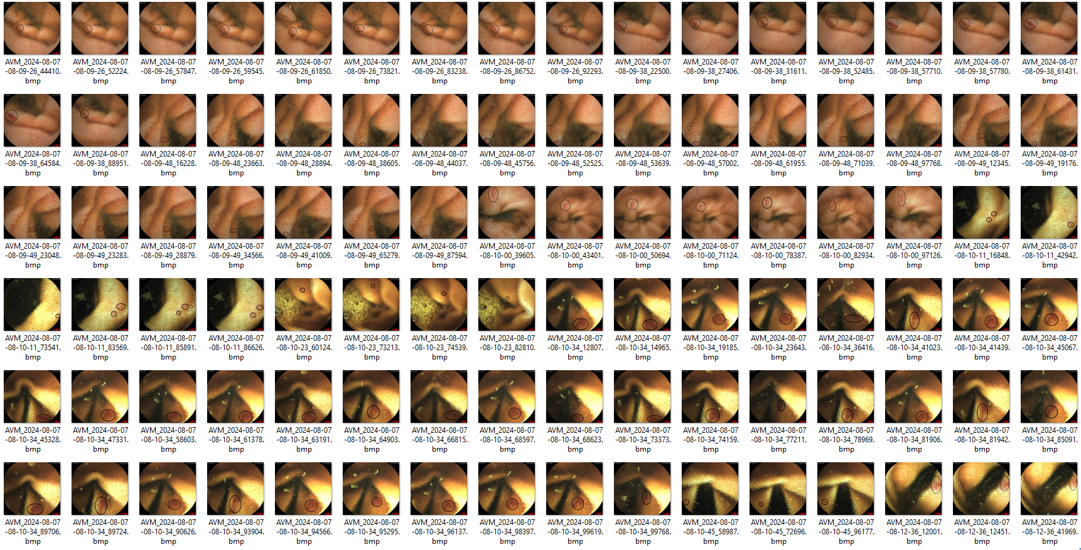














Slide 39
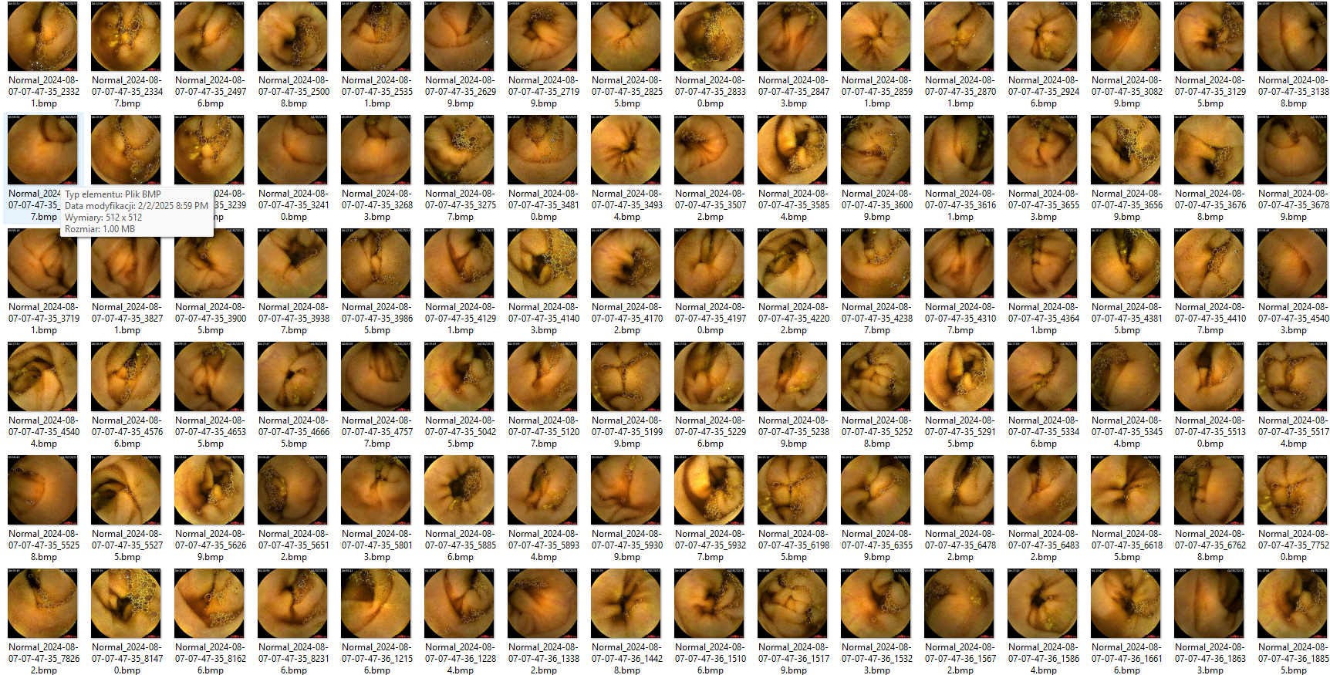

Slide 40
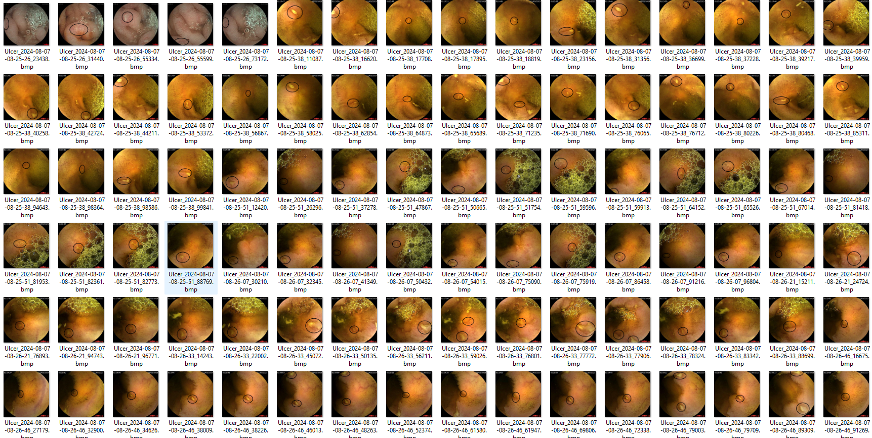














Slide 41
Cel 3 - Wnioski
Na obrazkach widać, że bardzo duża część to duplikaty jednego zdjęcia z minimalną zmianą w kolejności:
1. – AVM – pogrupowane kolejnością
2. – Normal – widać, że każde zjęcie jest podobne do innego (styl, kolor tła, skierowanie kamery)
3. - Ulcer – zdjęcia pogrupowane kolorami)
Pomimo, że teoretycznie dataset zawiera 3000 unikalnych zdjęć tak w praktyce jest to zaledwie niewielki ułamek tej liczby (szacujemy na 150-250)
Przez niewielką ilość obrazków model będzie „zapamiętywał” zamiast się uczyć – bardzo dobrze działa na wszystkich zdjęciach z datasetu lecz nie będzie dobrze działał na nowych danych

Slide 42
Milestone 3 – finalny wniosek
Na otrzymanym datasetcie niemożliwe jest stworzenie uniwersalnego modelu, który za razem byłby praktyczny, ze względu na zbyt małą ilość unikalnych danych

Slide 43
Dziękujemy za uwagę
Cezary Polkowski
Alicja Przeździecka

